Slide 1
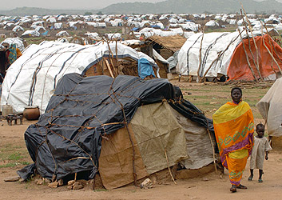
Dárfúr

Slide 2
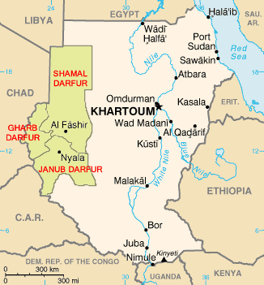
Eredetileg Dár fúr (Fúr nép otthona)
Szudán nyugati részében található
Területe: 493 180 km2 (kb. mint Egyiptom fele)
Nagyrészt száraz fennsík és a Marra hegység (3000 m)
Népesség: 7,4 millió fő

Slide 3
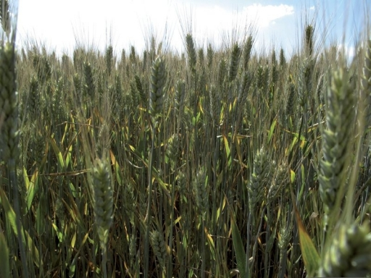
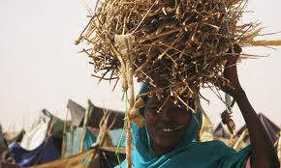
Mezőgazdaság:
A gazdaság főleg ezen alapul
Főleg:
Olajkitermelés
Gyümölcsöt
Gabonát
ÉS
Dohányt
TERMESZTENEK

Slide 4
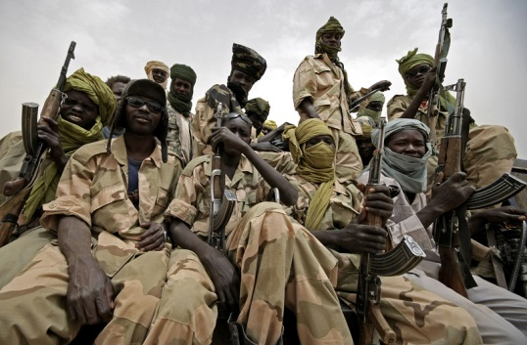
Háború:
Két afrikai felkelőcsoport,
2003
2004. ápr. 8.
Halottak száma kb. 400 000 fő + több, mint 2 millió fő menekülni kényszerül
2010
Háborúk a mai napig
Felkelés:
Szudáni kormányzat
Szudáni Felszabadító Hadsereggel és az
Igazságosságért és Egyenlőségért Mozgalommal
fegyverszünet
Népszavazás:
D-Szudán különválik Szudántól

Slide 5
Újabb konfliktusok:
Olajkitermelés jelentős része D-Szudánban
Dárfúr is kimondja a függetlenségét
Abyei tartományban kőolajkészletek
Nem támogatják!
Versengések az uralmáért

Slide 6
VÉGE
Köszönjük a figyelmet!
Készítette: Plumton Emma, Tóth Milus, Bors Luca, Balló Julcsi és Ésik Blanka
Források: wikipédia, hvg

